Slide 1


Slide 2

Treinamento
Licenciamento Cigam
Cezar Moizes Gonçalves
Maio/2012

Slide 3
Apresentação
O presente Treinamento tem por objetivo apresentar conceitos relacionados ao processo de licenciamento cigam.

Slide 4
Licenciamento Cigam
FlexLM – O que é?
O Flexlm é o serviço responsável pelo gerenciamento de licenças Magic e Cigam.
Para auxiliar nesse gerenciamento, o Flexlm utiliza o arquivo License.dat, onde são inseridas as features Magic e Cigam.

Slide 5
Licenciamento Cigam
License.dat
Ele é um arquivo de texto normal com estrutura especifica para ser usado junto do gerenciador de licença flexlm.
Por padrão, o arquivo license.dat localiza-se dentro de C:\Flexlm\ no servidor onde está instalado o gerenciador de licença.

Slide 6
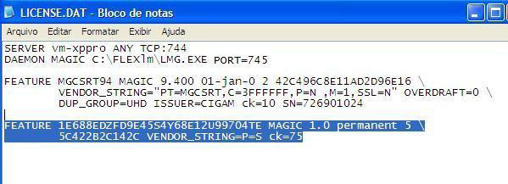
Licenciamento Cigam
Exemplo de arquivo License.dat

Slide 7
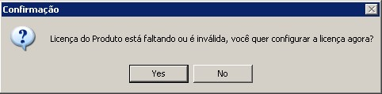
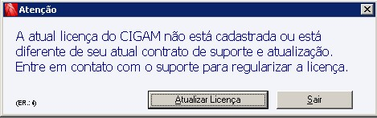
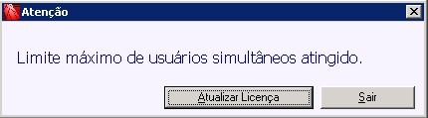
Licenciamento Cigam
Possíveis problemas relacionados ao licenciamento Cigam

Slide 8

Licenciamento Cigam
Reiniciando o FlexLM
Em alguns casos, ao encerrar o sistema incorretamente, a licença continua ativa no Flexlm. Para liberar estas licenças "presas" devemos reiniciar o Flexlm, como veremos a seguir:
1. Através do Magic.ini, verifique o servidor onde está instalado o Flexlm

Slide 9
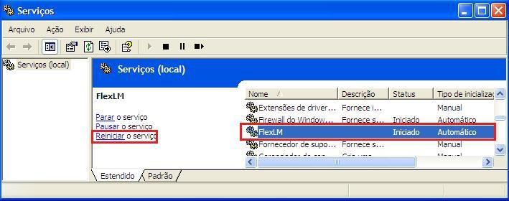
Licenciamento Cigam
Reiniciando o FlexLM
2. Acesse o servidor identificado no passo anterior
2.1. CASO UTILIZE WINDOWS XP/2003
Acesse os serviços do windows (Iniciar>Executar>services.msc)
Localize o serviço de FlexLM
Clique em “Reiniciar Serviço”

Slide 10
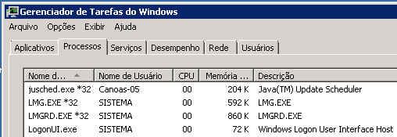
Licenciamento Cigam
Reiniciando o FlexLM
2.2. CASO UTILIZE WINDOWS VISTA / SEVEN OU SERVER 2008 Acesse o “Gerenciador de Tarefas” do windows. Encontre o processo chamado LMGRD.EXE

Slide 11
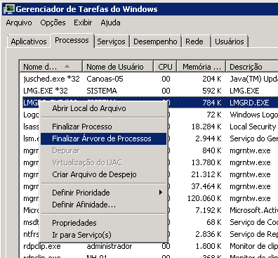
Licenciamento Cigam
Reiniciando o FlexLM
2.2. Clique neste processo com o botão direito e selecione “Finalizar Árvore de Processos”

Slide 12
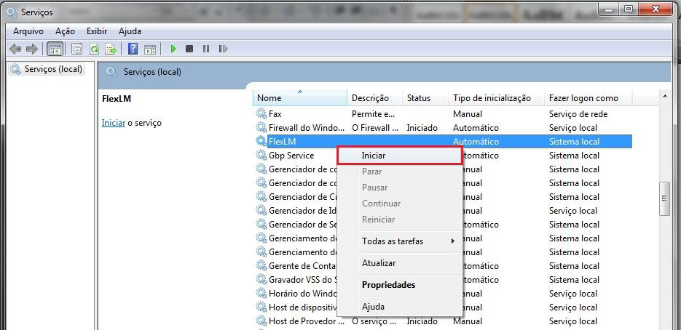
Licenciamento Cigam
Reiniciando o FlexLM
2.2. Depois disso acesse os serviços do windows (Iniciar>Executar>Services.msc), encontre o serviço FlexLM e clique em iniciar

Slide 13
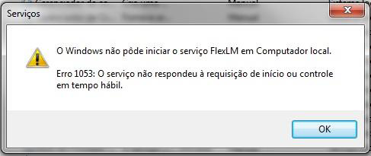
Licenciamento Cigam
Reiniciando o FlexLM
2.2. Será exibida esta tela. O processo iniciará independente do erro apresentado.

Slide 14
Licenciamento Cigam
Reiniciando o FlexLM
!
Caso haja a necessidade de reiniciar o FlexLM no Server 2008 o processo 2.2 deve ser seguido sequencialmente.
Caso o FlexLM seja reiniciado de forma incorreta no Server 2008, haverá looping nos processos do Flexlm e travamento do servidor.

